Slide 1
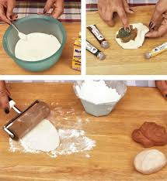
GIOCANDO CON LA PASTA DI SALE …
-QUESTO GIOCO PERMETTE DI: allenare la motricità fine del bambino. Sviluppare, migliorare la coordinazione mano-occhio, sviluppare la creatività.
INSEGNANTE:NAPOLITANO MARIA
SEZIONE:N
BAMBINI DI TRE ANNI

Slide 2
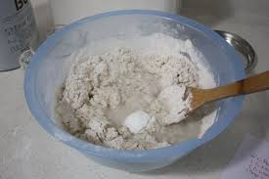
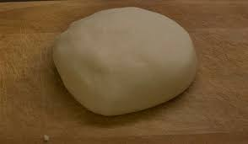
INGREDIENTI:due bicchieri di sale, due bicchieri di acqua tiepida e 4 di farina

Slide 3
MANO DESTRA – MANO SINISTRA
ACQUA

Slide 4
-CON LA PASTA DI SALE IL BAMBINO Può ALLUNGARE,APPIATTIRE, UNIRE E DIVIDERE. -SPERIMENTARE E SVILUPPARE IL SENSO DEL GUSTO E DELL’OLFATTO.

Slide 5
BIMBI ASPETTO LE VOSTRE FORMINE

